Slide 1
Duchovní doprovázení klientů jako součást paliativní péče v domovech
Římskokatolická farnost
Ostrava - Zábřeh
Václav Tomiczek

Slide 2
Spiritualita a religiozita
spiritualita (duchovnost):
integrující centrum a jádro osobnosti
osobní přesvědčení o přesažných věcech
subjektivně orientovaná
religiozita (náboženskost):
tradičně a institucionálně zakotvená spiritualita
vztah ke konkrétnímu náboženství, církvi
souhrn nauky, modlitební praxe, liturgie
symbolické myšlení
více objektivní
„odložená“ religiozita: důležitá pro pochopení situace v našich zařízeních

Slide 3
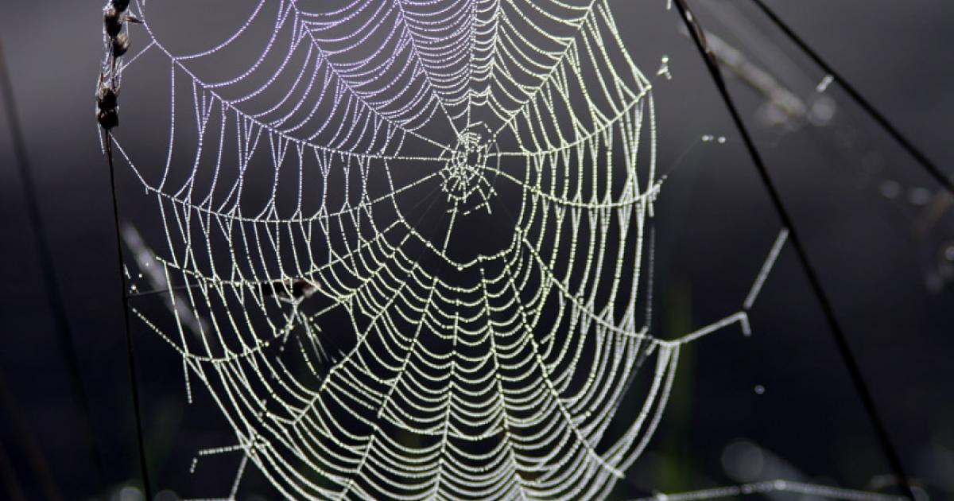
Symbol
viditelné znamení složitých skutečností
spojnice vyvazujících vztahů
nechává prostor pro tajemství
symbol není definice
symbol: nositel pojmu
kulturní vzorce: soubory symbolů
kultura: pavučina významů, kult. vzorců

Slide 4
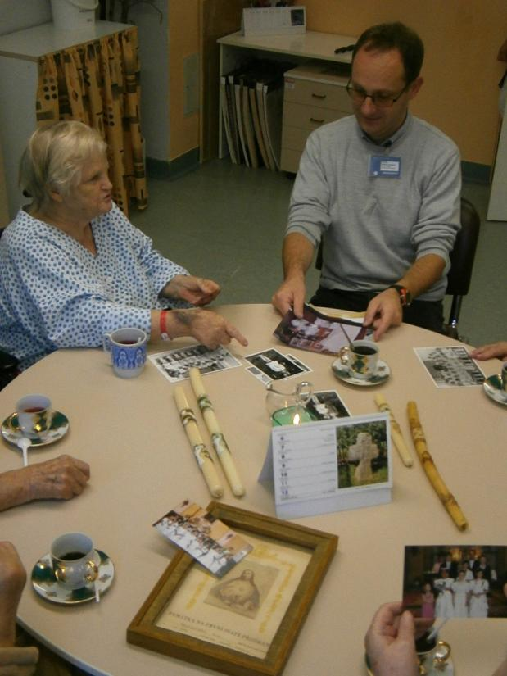
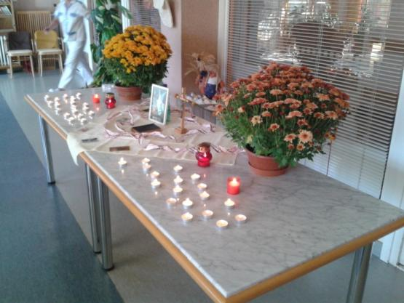
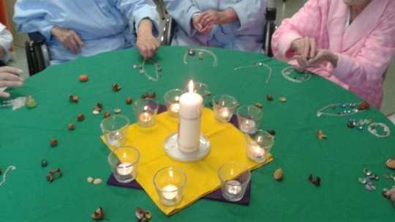
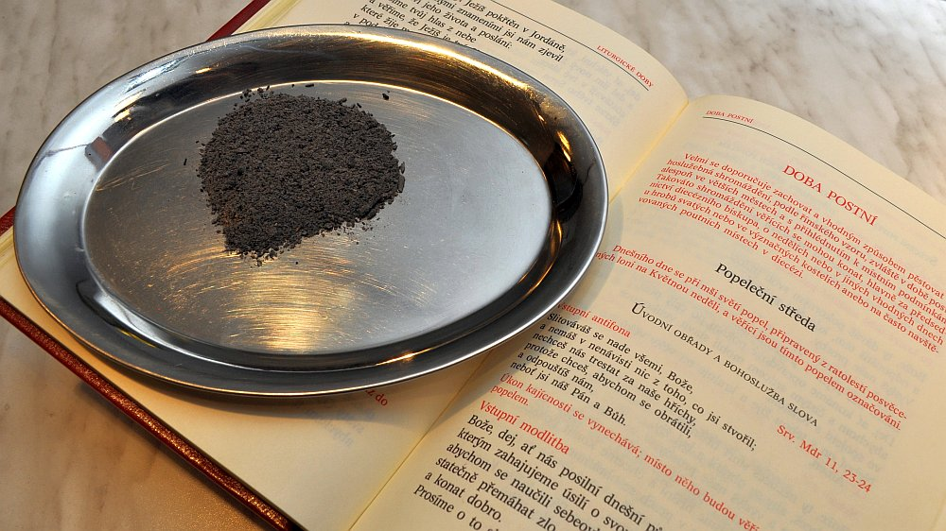
Reminiscenční terapie
oblasti:
dosavadní život, dřívější aktivity, prožité události a zkušenosti
cíle:
aktivizace, nastolení psychické pohody, sebeúcty, rekapitulace života
pomůcky:
fotografie, staré předměty, filmy, hudba apod.

Slide 5
Roviny spirituality (Vojtíšek, 2012. s. 20)
Předpoklady
Obřady, rituály
Normy hodnoty
Vyprávění mýty
zážitky Posvátna
Společenství
Tvořivost

Slide 6
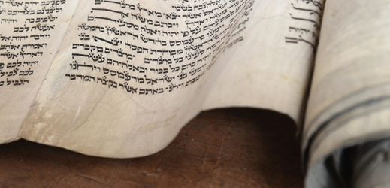
Předpoklady s nimiž přistupujeme ke světu
rodinná výchova
zkušenosti
zlomové situace
přístup k životu
náboženství
to, co formovalo
konstitutivní prvek

Slide 7
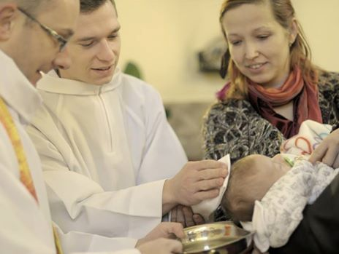
Obřady, rituály
narozeniny
promoce
pracovní rituály
příroda
církevní obřady (liturgie)
církevní osoby
poutě

Slide 8
Normy, hodnoty
žebříček hodnot
životní preference
křesťanské učení
Desatero
Blahoslavenství

Slide 9
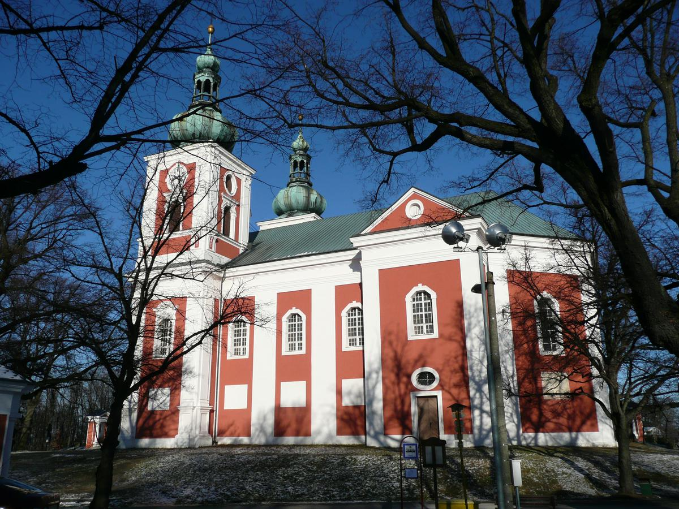
Vyprávění, mýty
rodinné legendy
„velké“ příběhy (metanarativy)
literatura
biblické příběhy
vzpomínky „na kostel“

Slide 10
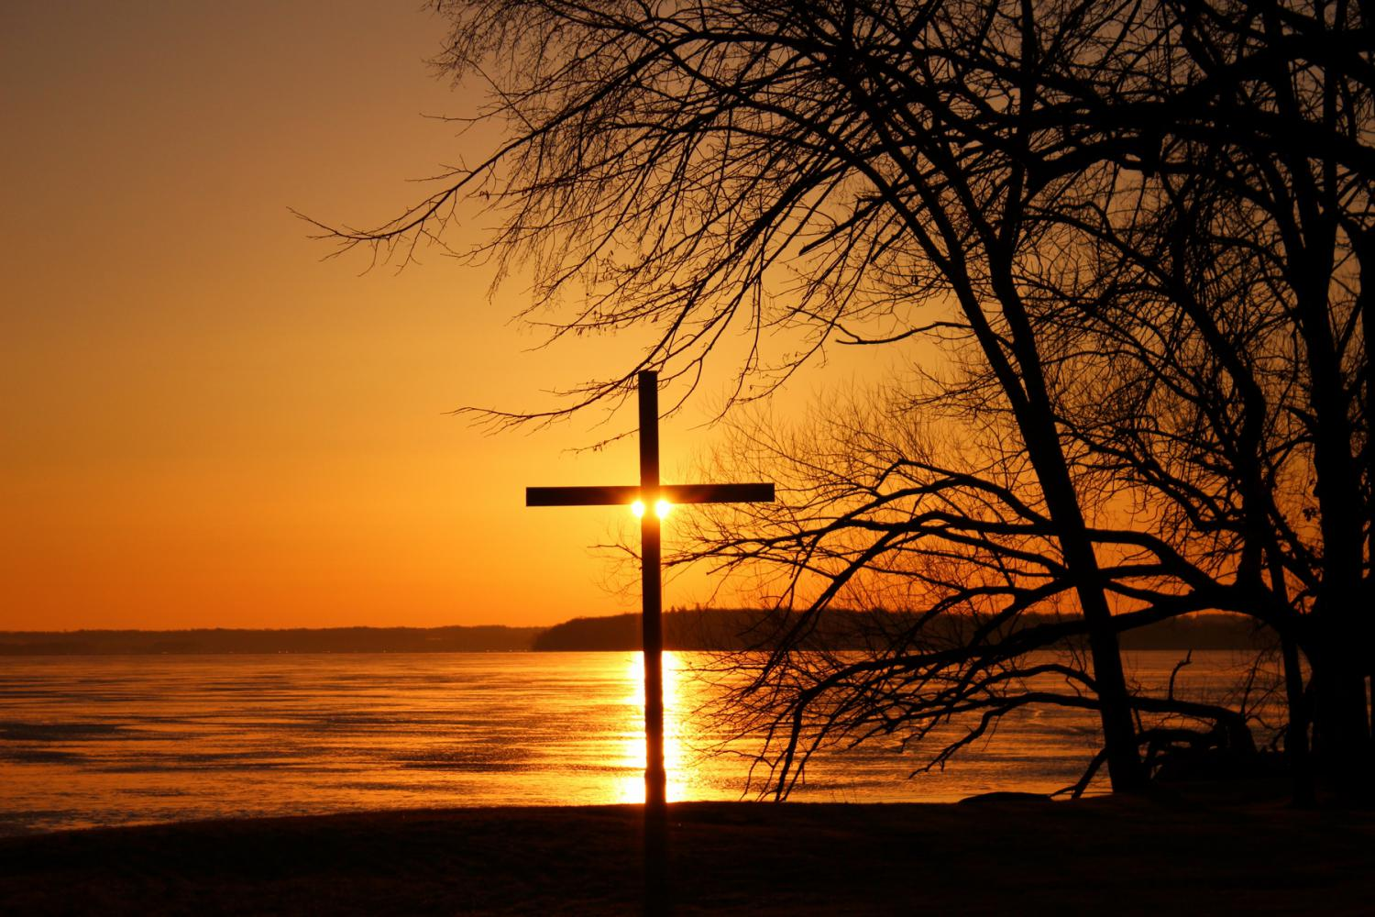
Doteky a zážitky Posvátna
okouzlení
úžas
zamilovanost
příroda
modlitba
rozjímání (meditace)
Boží blízkost

Slide 11
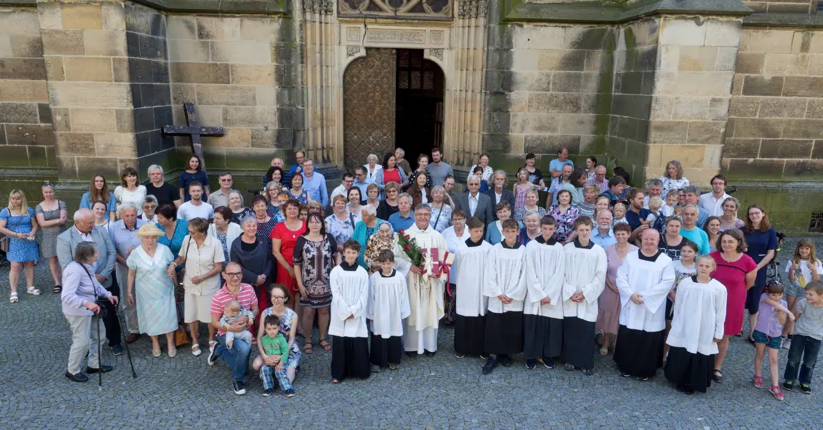
Společenství
rodina
přátelé
spolupracovníci
církev
farnost
komunita

Slide 12
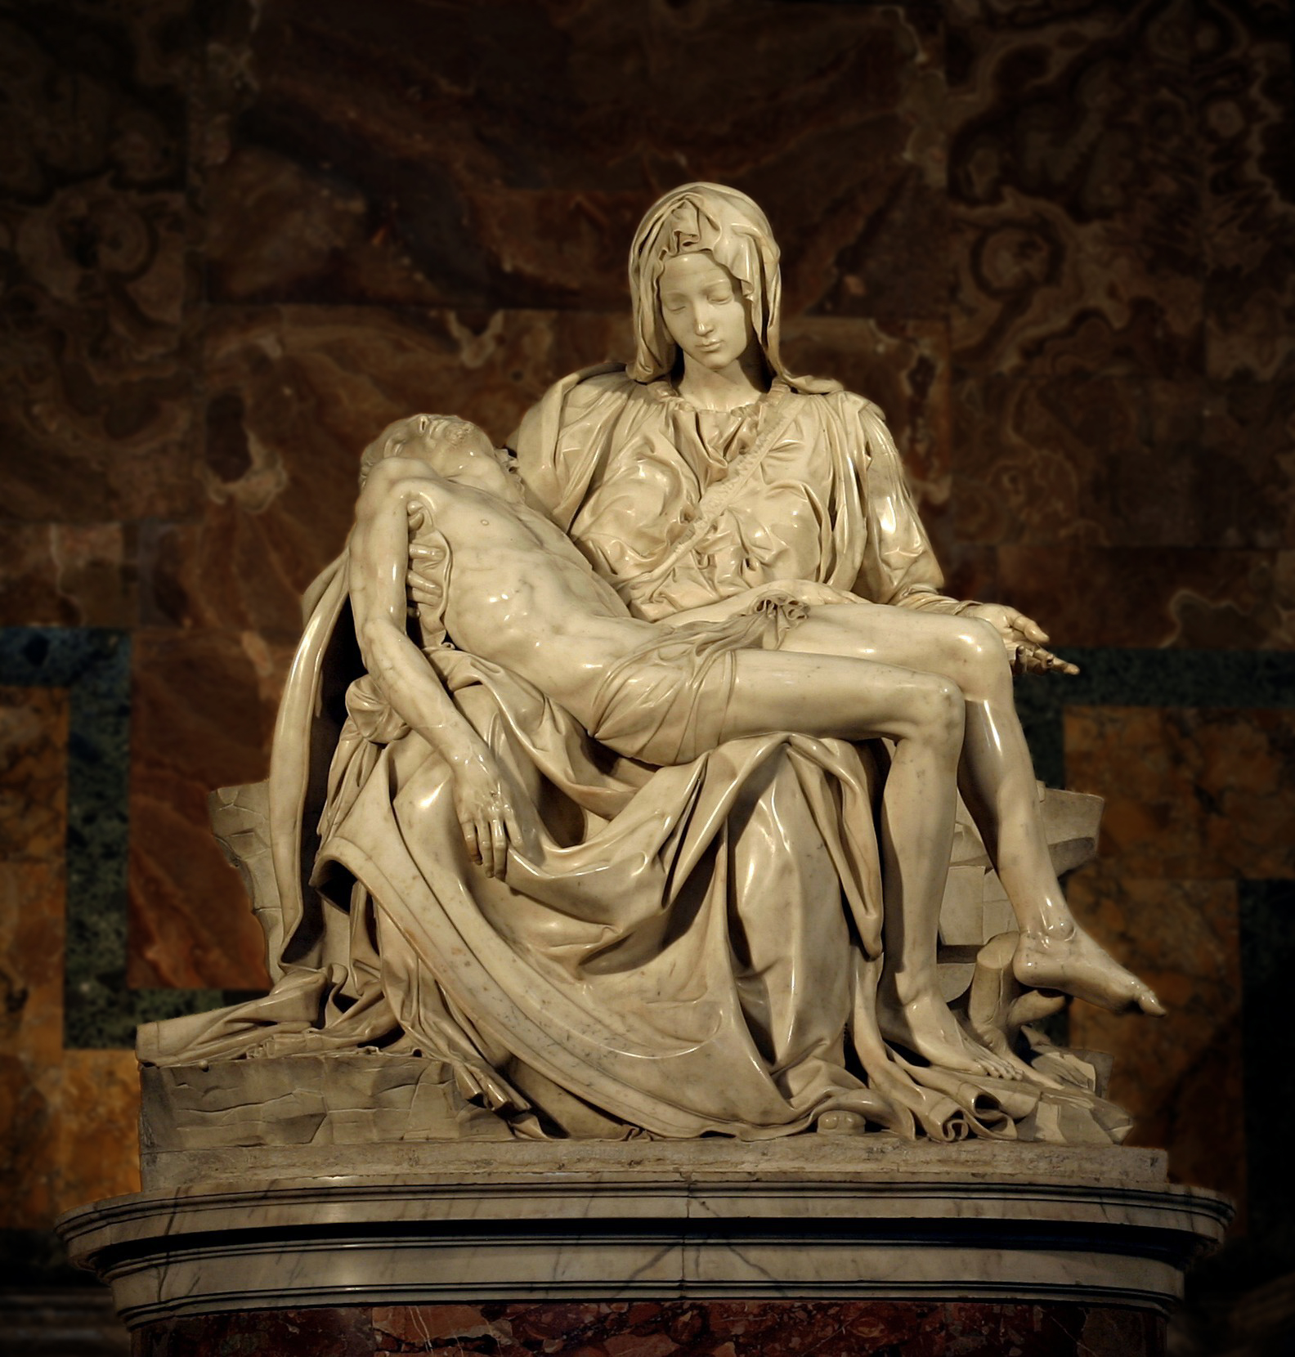
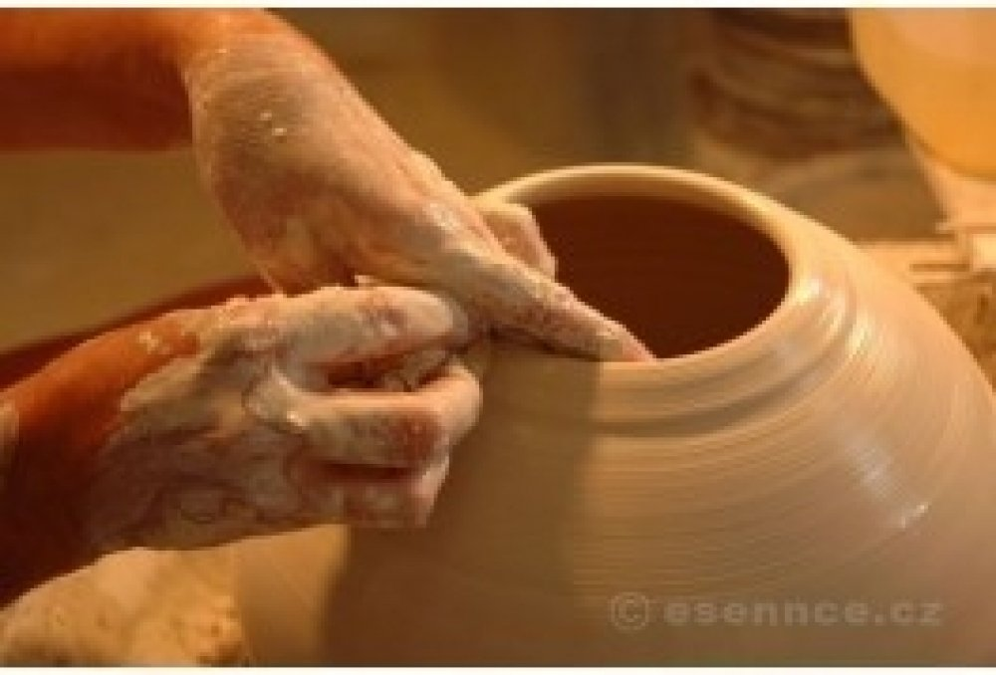
Tvořivost, umění
kultura
umělecká díla
tvořivost
koníčky
sakrální architektura
sakrální umění
poutní místa

Slide 13
Děkuji vám za pozornost
Kontakt:
ThLic. Václav Tomiczek, Ph.D.
e-mail: vtomiczek@doo.cz

